Slide 1
전자 입찰 – 개발반영 메뉴얼
2024.03.22

Slide 2
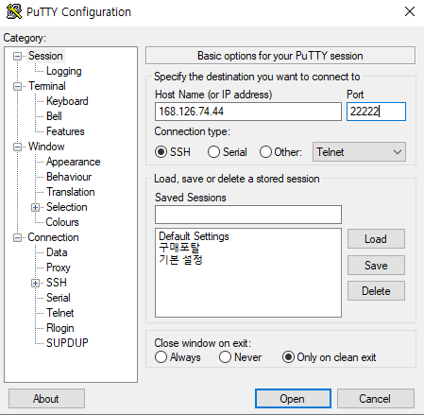
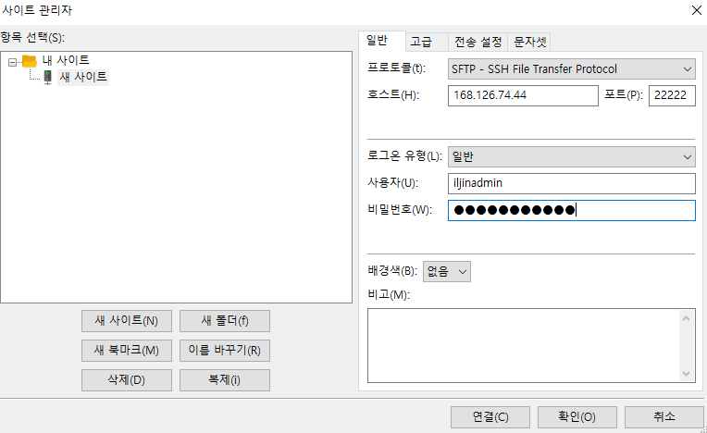
접속 정보
전자입찰 개발(168.126.74.44:22222) 서버 – filezilla , putty
이미지와 같이 원격 세션을 생성해준다.
( MobaXterm 이 설치되어 있는 경우 PuTTY, FileZilla 를 실행하지 않아도 된다. )
PuTTY
FileZilla

Slide 3
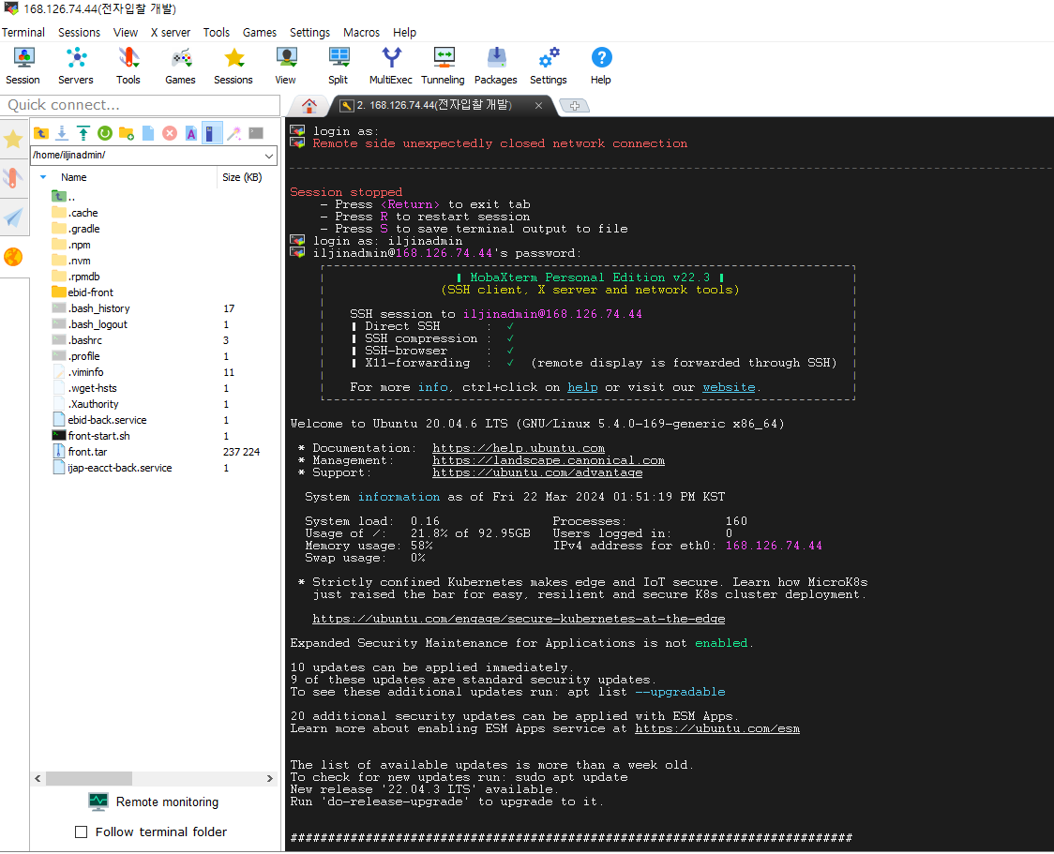
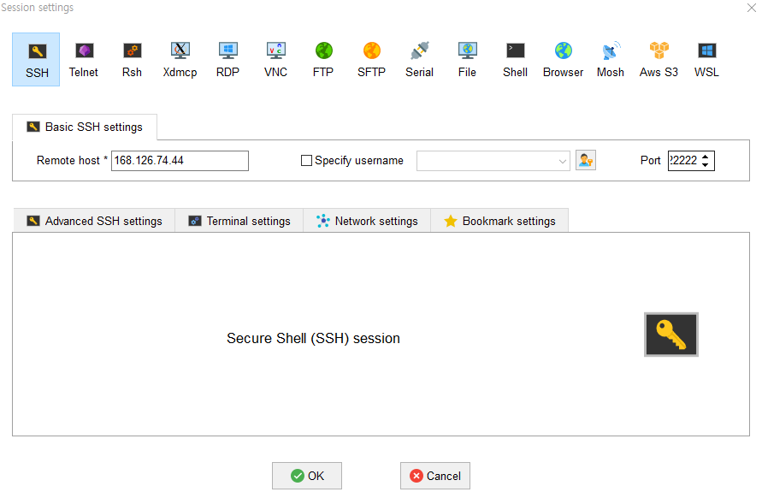
접속 정보
전자입찰 개발(168.126.74.44:22222) 서버 – MobaXterm
이미지와 같이 원격 세션을 생성해준다.
( PuTTY, FileZilla가 설치되어 있는 경우 MobaXterm을 실행하지 않아도 된다. )

Slide 4
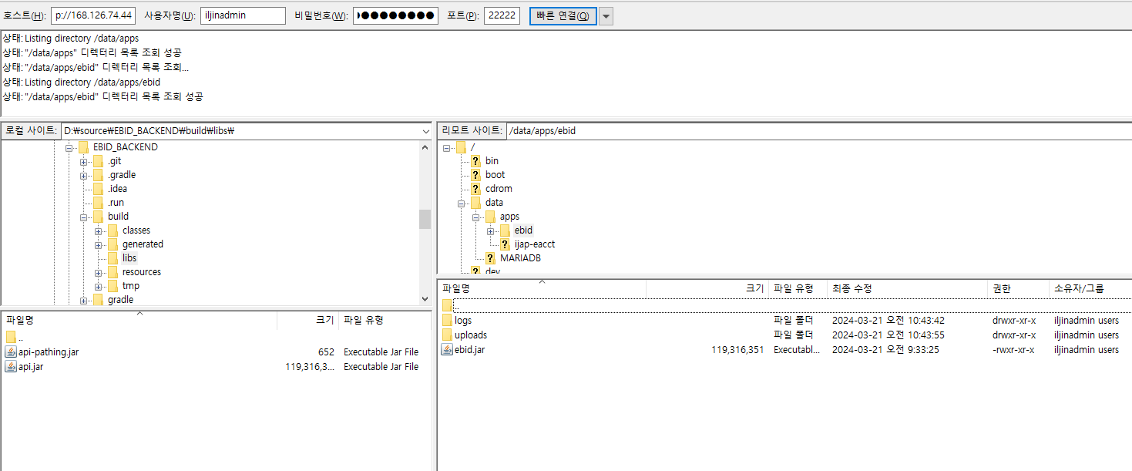
서비스 파일
전자입찰 (168.126.74.44:22222) 개발 서버
/data/apps/ebid/ebid.jar
전자입찰 jar 파일 위치

Slide 5
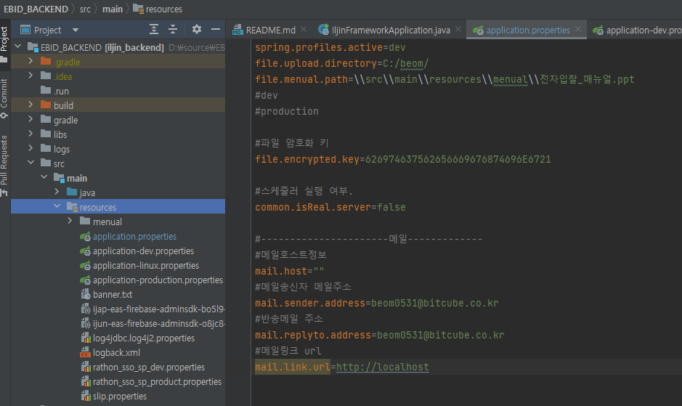
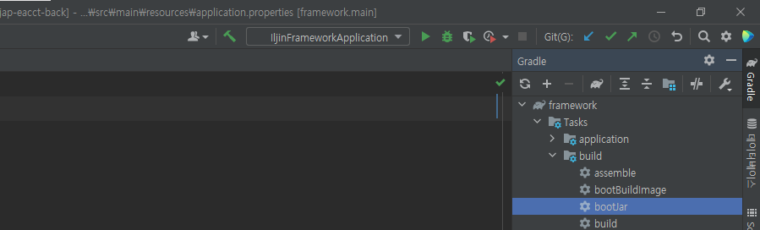
BackEnd - 배포
전자입찰 ebid.jar 생성
개발: spring.profiles.active=dev
설정 후 bootJar 실행
gradle –framework – task - build – bootjar 더블클릭
project_root\build\libs\api.jar (생성확인)
이름변경 ebid.jar

Slide 6
BackEnd - 배포
전자입찰(168.126.74.44:22222) 개발 서버에 생성한 .jar 파일 배포
/home/iljinadmin/ 경로에 ebid.jar 붙여넣기
Sudo cp ebid.jar /data/apps/ebid/ 경로로 복사붙여넣기
/data/apps/ebid/ 경로에 ebid.jar 복사 되었는지 확인
해당 /data/apps/ebid/ 경로 빠져나온 후 sudo systemctl restart ebid-back.service 실행
(** 백단 재기동 명령어)

Slide 7
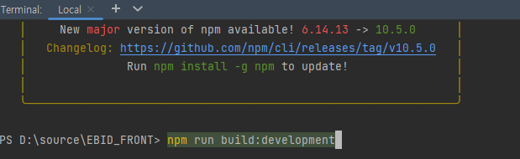
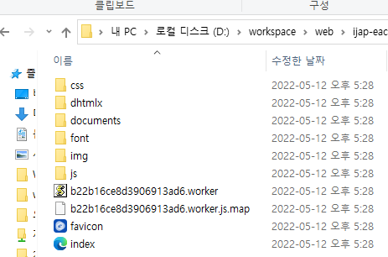
FrontEnd - 배포
전자입찰 FrontEnd Build
터미널 – npm run build:development 입력 - 엔터
project_root\dist\ (생성확인)

Slide 8
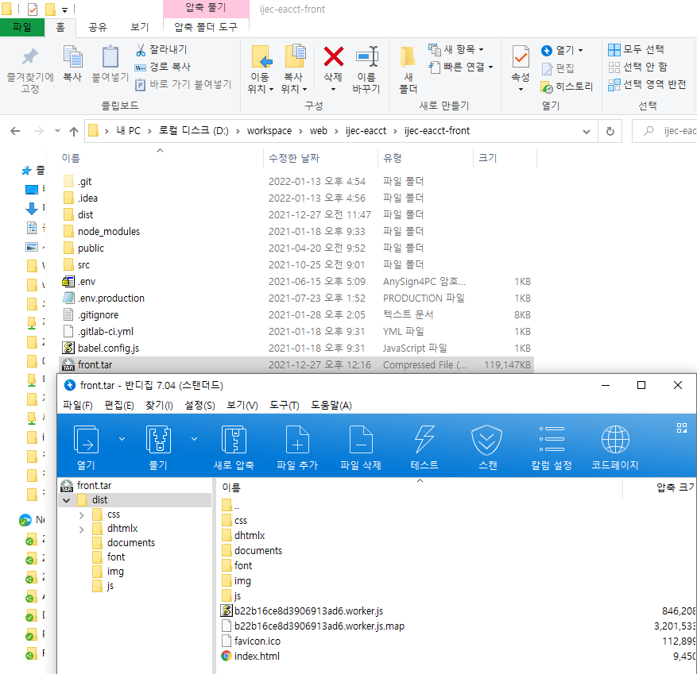
FrontEnd - 배포
전자입찰(168.126.74.44:22222) 개발 서버에 생성한 리소스 파일 배포
Dist 폴더 자체를 front.tar 로 압축
(**압축형식 .tar)

Slide 9
FrontEnd - 배포
전자입찰(168.126.74.44:22222) 개발 서버에 생성한 front.tar 파일 배포
/home/iljinadmin/ 경로에 front.tar 붙여넣기
Sudo cp front.tar /etc/nginx/ 경로로 복사붙여넣기
/etc/nginx/ 경로에 front.tar 복사 되었는지 확인
해당 /etc/nginx/ 경로에서 sudo sh front-tar.sh 실행
(** 프론트 리소스 파일 배포 명령어)

